Slide 1



« Le dispositif Article 61 »
Boostez votre entreprise

Slide 2
De quoi s’agit-il ?
Article de la Loi Organique des CPAS
Le CPAS peut soutenir financièrement un employeur
qui engage un bénéficiaire du CPAS.
Objectif : favoriser l’accès à l’emploi et l’insertion professionnelle.

Slide 3
Concrètement ?
Coup de pouce financier pour vos recrutements :
Subvention mensuelle du CPAS de 1956,33€ pour un temps plein (max. 12 mois)
Quels travailleurs ?
Bénéficiaire du CPAS,
Profils adaptés à vos besoins,
Travailleurs accompagnés et suivis par le CPAS
Le CPAS travaille en étroite collaboration avec vous et le travailleur afin de favoriser une expérience réussie.

Slide 4
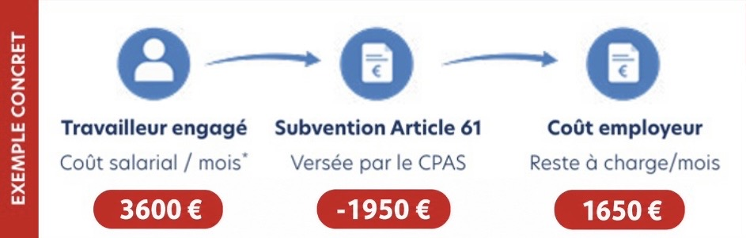
Un partenariat gagnant – gagnant !
Convention claire entre vous, le CPAS et le travailleur ;
Accompagnement social assuré par le CPAS ;
Intégration du travailleur comme tout autre salarié, en allégeant vos coûts avec une subvention.
Economies employeur :
23 400€ sur 12 mois

Slide 5
Encadrer
le travailleur
Désigner un
tuteur
Former le
travailleur
Signer un
contrat de travail
(au moins 3 mois)
Obligations
de l’employeur
Intégrer le travailleur
au sein de la structure
Fournir au CPAS et au travailleur,
une description de fonction
Fournir la fiche de paie et
la preuve de paiement

Slide 6
Au terme de la collaboration :
D’autres aides sont accessibles (Job Plus) à l’employeur pour poursuivre la mise à l’emploi.

Slide 7
Renforcez votre équipe en offrant une opportunité d‘emploi à un bénéficiaire du CPAS, avec à la clé un soutien financier et un accompagnement.
Prêt à commencer ?
Frédéric Vancoillie
Frederic.vancoillie@cpas-comines.be
+32 56 48 35 88

